Slide 1
Душевые системы
со смесителями
Melodia della vitta

Slide 3
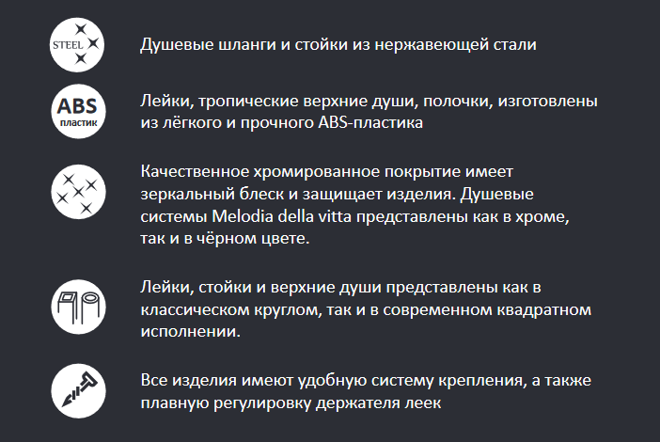

Slide 5
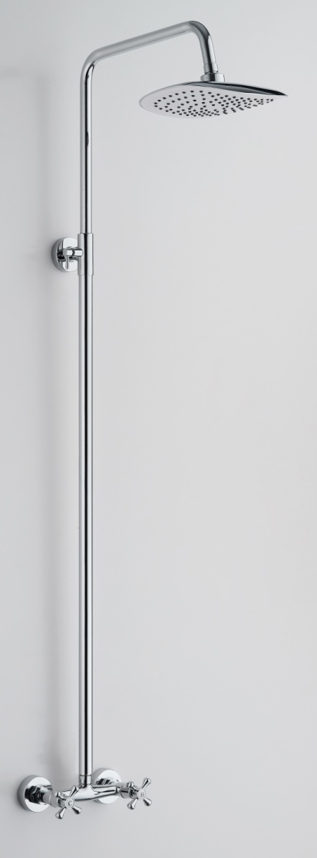
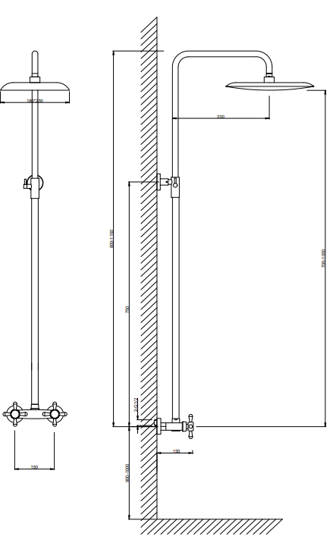
Душевая система c двуруким душевым смесителем Galateo MELODIA MSC00104C
Описание:
Смеситель латунный с керамическими кран-буксами 1/2" и маховиками-крестиками из металла
Расстояние между отверстиями подключения 150+/-20мм
Душевая колонна из нержавеющей стали 201 марки толщиной 1мм длиной 1100мм
Верхний душ из АБС пластика 230х180мм

Slide 6
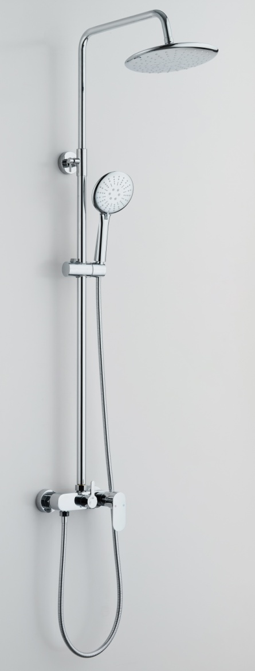
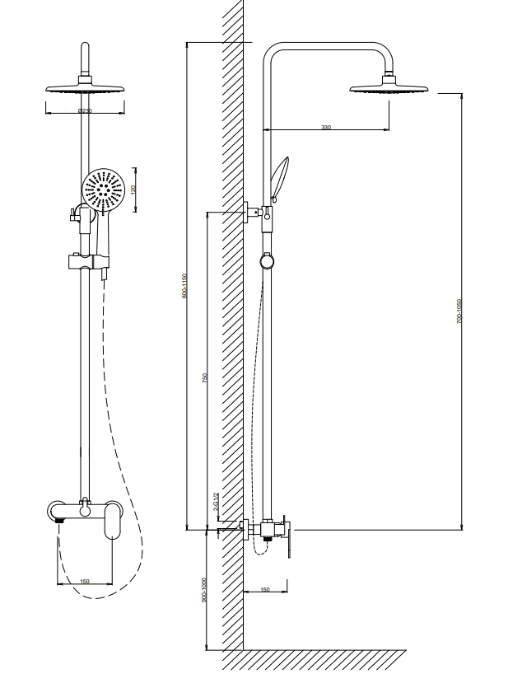
Душевая система cо смесителем для душа Rock MELODIA MSC00105C
Описание:
Смеситель латунный с керамическим картриджем 35мм без излива хромированный, керамический дивертор, расстояние между отверстиями подключения 150+/-20мм,
Душевая колонна из нержавеющей стали 201 марки толщиной 1,5мм длиной 1100мм с возможностью регулировки по высоте (телескопическая)
Верхний душ из АБС пластика Ø230мм хромированный
Ручной душ из АБС пластика 120мм 3 функции хромированный
Хромированный шланг 1,5мм из нерж.стали
Держатель лейки хромированный из АБС пластика 112мм с возможностью его регулировки на штанге

Slide 7
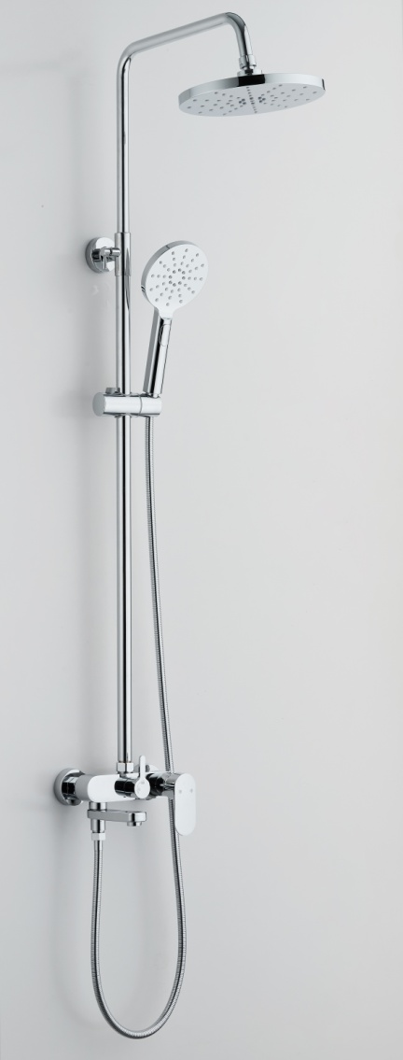
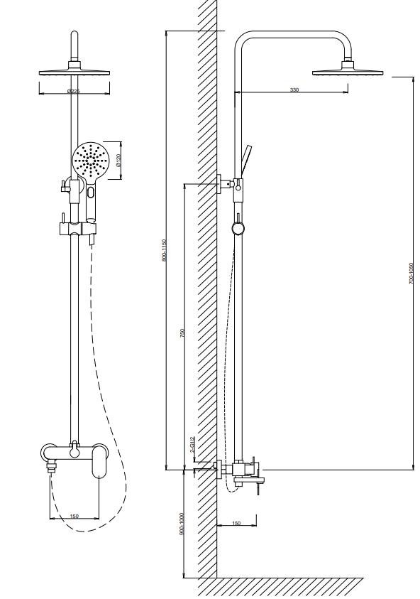
Душевая система cо смесителем для ванны/душа Rock MELODIA MSC00106C
Описание:
Смеситель латунный с керамическим картриджем 35мм со складным изливом, хромированный керамический дивертор, расстояние между отверстиями подключения 150+/-20мм,
Душевая колонна из нержавеющей стали 201 марки толщиной 1,5мм длиной 1100мм с возможностью регулировки по высоте (телескопическая)
Верхний душ из АБС пластика Ø225мм хромированный
Ручной душ из АБС пластика 120мм 3 функции хромированный
Хромированный шланг 1,5мм из нерж.стали
Держатель лейки хромированный из АБС пластика 112мм с возможностью его регулировки на штанге

Slide 8
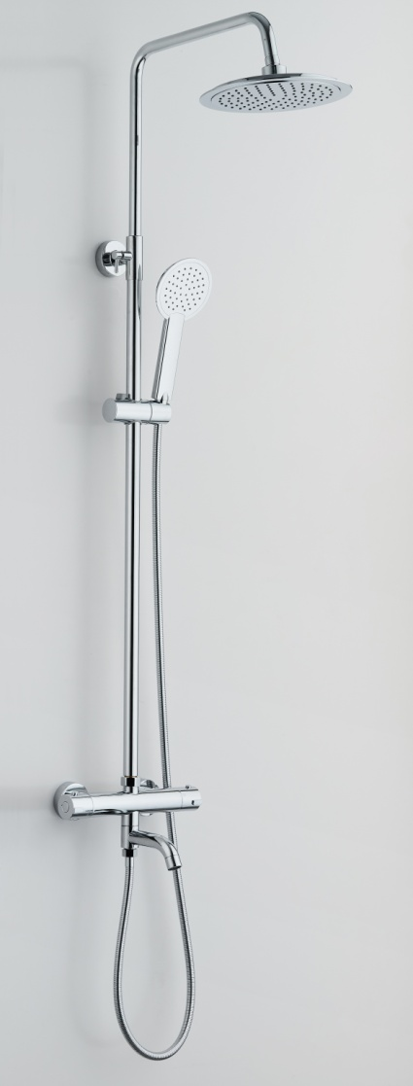
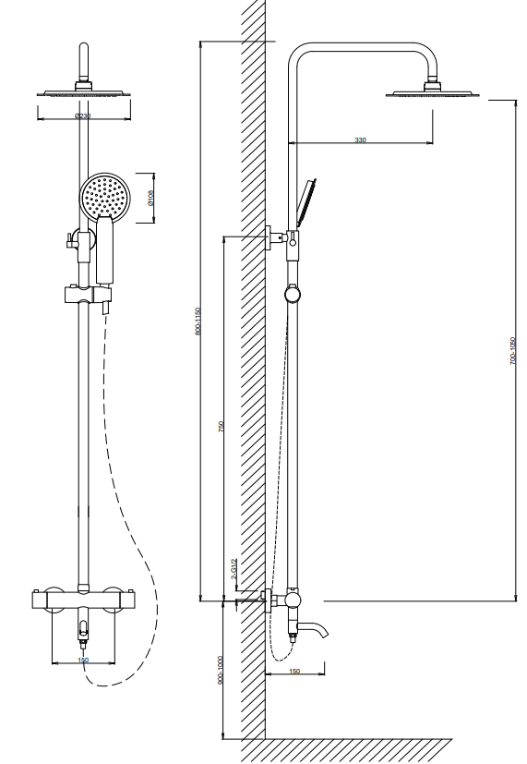
Душевая система c термостатическим смесителем для ванны/душа Rock MELODIA MSC00110C
Описание:
Смеситель латунный термостатический со складным изливом, расстояние между отверстиями подключения 150+/-20мм
Душевая колонна из нержавеющей стали 201 марки толщиной 1,5мм длиной 1100мм с возможностью регулировки по высоте (телескопическая)
Верхний душ из АБС пластика Ø230мм хромированный, ручной душ из АБС пластика 120мм 1 функция хромированный
Хромированный шланг 1,5мм из нерж.стали
Держатель лейки хромированный из АБС пластика 112мм с возможностью его регулировки на штанге

Slide 9
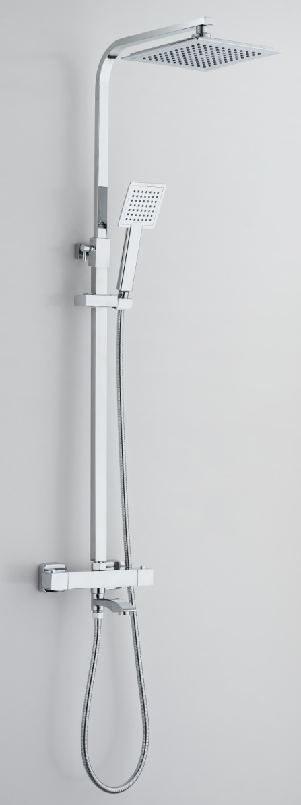
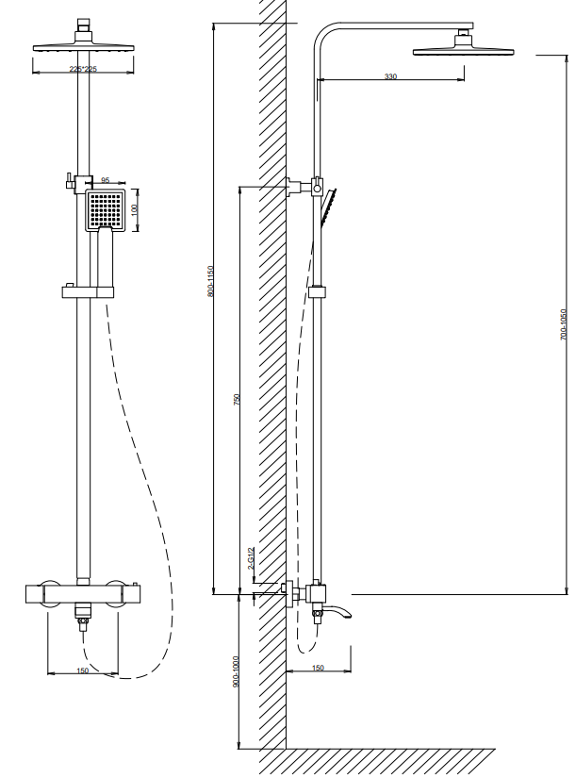
Душевая система c термостатическим смесителем для ванны/душа Moderno MELODIA MSC00111C
Описание:
Смеситель латунный термостатический со складным изливом, расстояние между отверстиями подключения 150+/-20мм
Душевая колонна из нержавеющей стали 201 марки толщиной 1,5мм длиной 1100мм с возможностью регулировки по высоте (телескопическая)
Верхний душ из АБС пластика 225х225мм хромированный
Ручной душ из АБС пластика 93х100мм 1 функция хромированный
Хромированный шланг 1,5мм из нерж.стали
Держатель лейки хромированный из АБС пластика 112мм с возможностью его регулировки на штанге

Slide 10
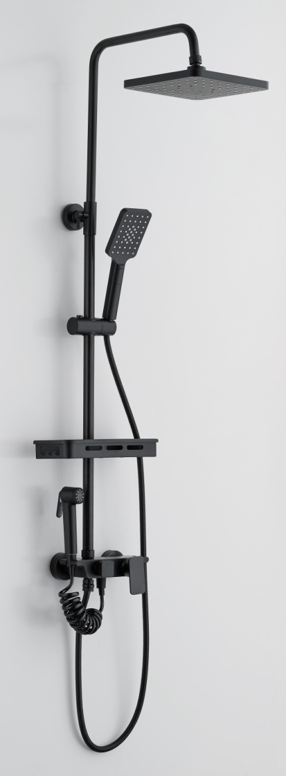
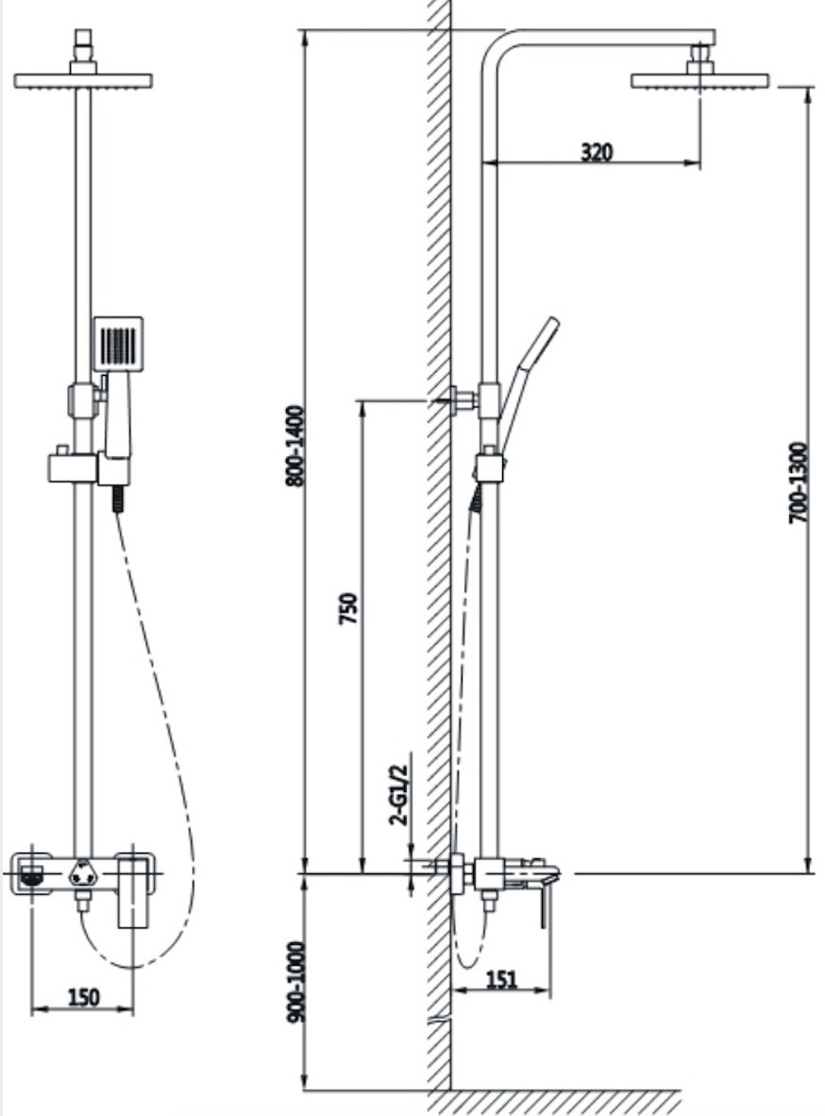
Душевая система cо смесителем для ванны/душа Blues MELODIA MSC00108C_bk чёрный
Описание:
Смеситель латунный с керамическим картриджем 35мм с функцией сбережения воды с вращающимся изливом в черном матовом цвете, керамический дивертор на 4 положения, расстояние между отверстиями подключения 150+/-20мм
Душевая колонна из нержавеющей стали 201 марки толщиной 1,5мм длиной 1100мм с возможностью регулировки по высоте (телескопическая) в черном цвете Верхний душ из АБС пластика 225х225мм чёрный, ручной душ из АБС пластика 80х100мм 3 функции чёрный
Чёрный шланг 1,5мм из нерж.стали
Держатель лейки чёрный из АБС пластика 112мм с возможностью его регулировки на штанге
Гигиеническая лейка черная из АБС пластика софт тач и шланг для гиг.лейки ПВХ черный с латунными гайками
Полочка 280х120х40мм пластиковая черная

Slide 11
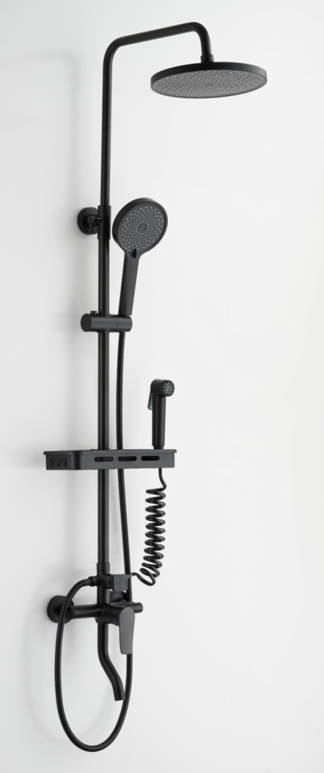
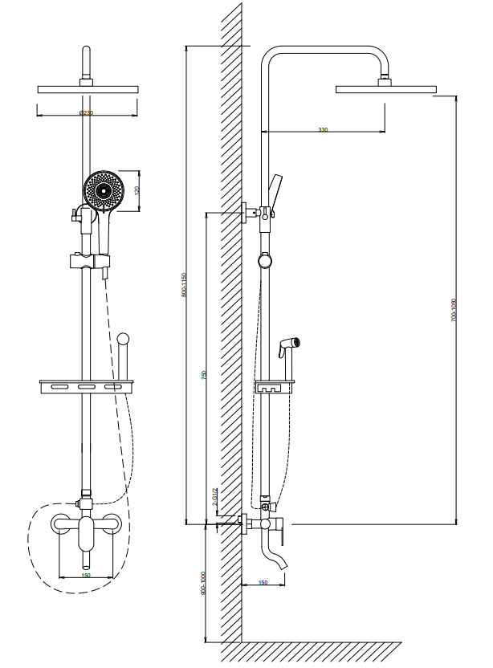
душевая система cо смесителем для ванны/душа Jazz 4в1 MELODIA MSC00107C_bk чёрный
Описание:
Смеситель латунный с керамическим картриджем 35мм с функцией сбережения воды с поворотным изливом в черном матовом цвете, керамический дивертор на 4 положения, расстояние между отверстиями подключения 150+/-20мм
Душевая колонна из нержавеющей стали 201 марки толщиной 1,5мм длиной 1100мм с возможностью регулировки по высоте (телескопическая) в черном цвете
Верхний душ из АБС пластика Ø230мм чёрный, ручной луш из АБС пластика 120мм 3 функции чёрный
Чёрный шланг 1,5мм из нерж.стали, держатель лейки чёрный из АБС пластика 112мм с возможностью его регулировки на штанге
Гигиеническая лейка черная из АБС пластика софт тач
Шланг для гиг.лейки ПВХ черный с латнными гайками, полочка 280х120х40мм пластиковая черная

Slide 12
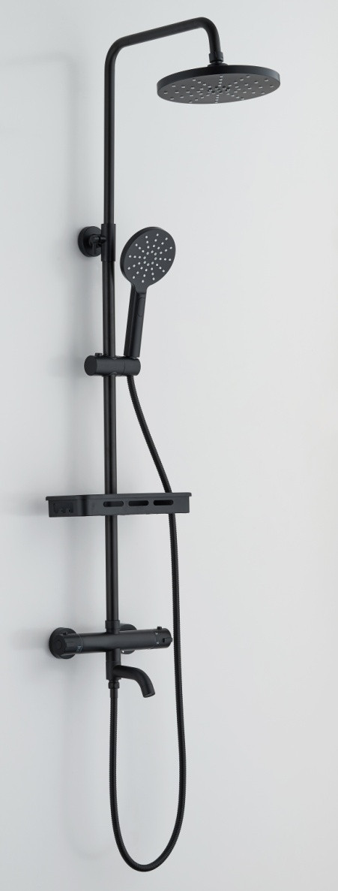
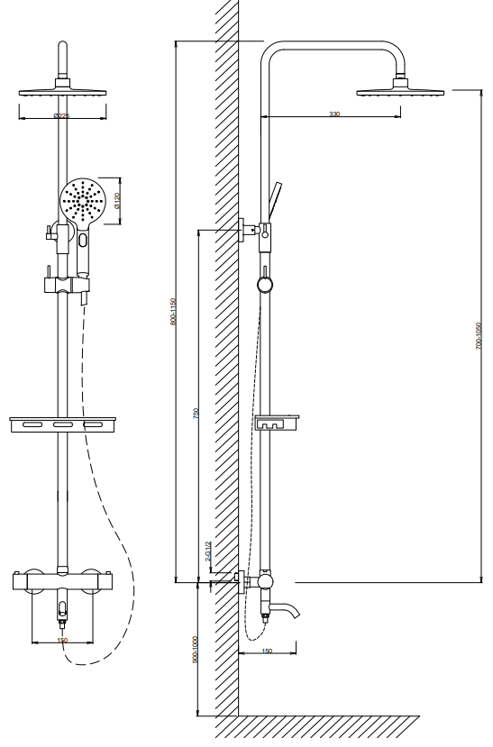
Душевая система c термостатическим смесителем для ванны/душа Salsa MELODIA MSC00109C_bk чёрный
Описание:
Смеситель латунный термостатический с функцией сбережения воды со складным изливом в черном матовом цвете, керамический дивертор на 4 положения, расстояние между отверстиями подключения 150+/-20мм
Душевая колонна из нержавеющей стали 201 марки толщиной 1,5мм длиной 1100мм с возможностью регулировки по высоте (телескопическая) в черном цвете
Верхний душ из АБС пластика Ø225мм чёрный
Ручной душ из АБС пластика 120мм 3 функции чёрный и чёрный шланг 1,5мм из нерж.стали
Держатель лейки чёрный из АБС пластика 112мм с возможностью его регулировки на штанге
Гигиеническая лейка черная из АБС пластика софт тач и шланг для гиг.лейки ПВХ черный с латнными гайками
Полочка 280х120х40мм пластиковая черная

Slide 13
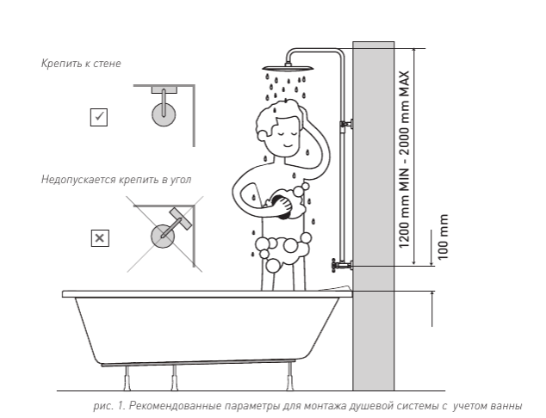
Рекомендация монтажа в ванной*
*подробная информация по монтажу изделий указана в паспорте изделия

Slide 14
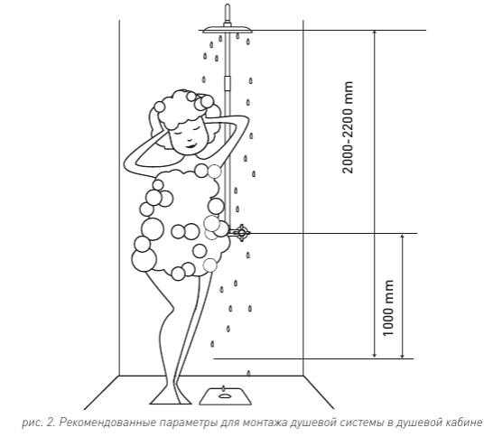
Рекомендация монтажа в душевой кабине
*подробная информация по монтажу изделий указана в паспорте изделия

Slide 15
Условия по гарантии

Slide 16
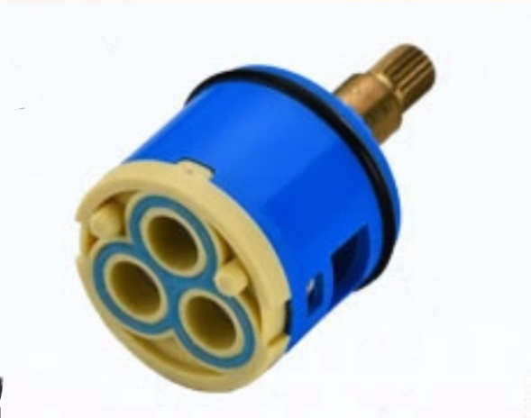
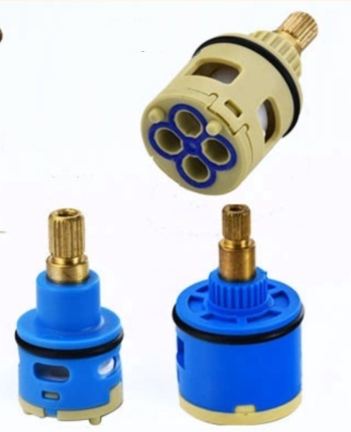
Запчасти
Картридж термостатический для смесителей MELODIA MKP21007P
Переключатель душа 4-позиционный MELODIA MKP21008P
УСПЕШНЫХ ПРОДАЖ!!!!!!

Slide 17
Промо-материалы:
Наклейки с логотипом на стенд (800х120, 1600х120, 2400х120мм)
В качестве фона рекомендуется использовать ДСП чёрного цвета или белого цвета
На образцы предоставляются скидки (образцы не могут быть проданы до момента выведения товара из ассортимента).
Минимальное размещение товара на полке – 3 месяца
* Условия предоставления торгового оборудования обсуждаются индивидуально

Slide 18
* на ТЗ учитывается количество изделий в разных размерах. Т.е. при покупке образца Classica 40*60, вы можете взять ТЗ по 1шт в размерах 40х60, 40х80, 50х60, 50х70, 50х80 по 1шт. И получить скидку на образец 50% (!!!). Т.о. ТЗ=5шт
Условия предоставления скидок на образцы
При покупке 1шт на витрину+ 1шт ТЗ* - доп.скидка на образец 10%
При покупке 1шт на витрину+ 2шт ТЗ* - доп.скидка на образец 20%
При покупке 1шт на витрину+ 3шт ТЗ* - доп.скидка на образец 30%
При покупке 1шт на витрину+ 4шт ТЗ* - доп.скидка на образец 40%
При покупке 1шт на витрину+ 5шт ТЗ* - доп.скидка на образец 50% и т.д.
При покупке 1шт на витрину+ 10шт ТЗ* - ОБРАЗЕЦ БЕСПЛАТНО
На размещение образцов со скидкой и предоставление торгового и рекламного оборудования подписывается дополнительное соглашение, в котором прописаны условия предоставления и минимальный срок размещения товара в торговой точке
По итогу выполнения работ предоставляется фотоотчёт

Slide 19
* на ТЗ учитывается количество изделий в разных размерах. Т.е. при покупке образца Classica 40*60, вы можете взять ТЗ по 1шт в размерах 40х60, 40х80, 50х60, 50х70, 50х80 по 1шт. И получить скидку на образец 50% (!!!). Т.о. ТЗ=5шт
Планограммы можно скачать здесь: https://disk.yandex.ru/d/pjzQwTPrxpWu7w

Slide 20
* на ТЗ учитывается количество изделий в разных размерах. Т.е. при покупке образца Classica 40*60, вы можете взять ТЗ по 1шт в размерах 40х60, 40х80, 50х60, 50х70, 50х80 по 1шт. И получить скидку на образец 50% (!!!). Т.о. ТЗ=5шт
Планограммы можно скачать здесь: https://disk.yandex.ru/d/pjzQwTPrxpWu7w

Slide 21
Спасибо за внимание!
По вопросам маркетинговой поддержки в рамках работы с ГК «Санрикс», Вы можете обратиться к Вашему менеджеру или руководителю отдела маркетинга Михайловой Анне Игоревне anna-m@sanriks.ru +79112506754

